Slide 1
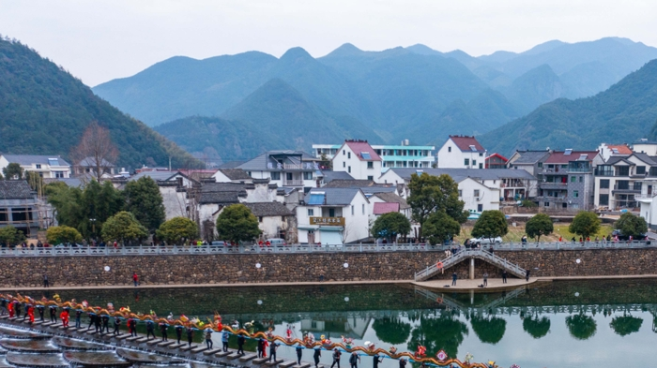
增强马克思主义理论自觉
推进文化自信自强

